Slide 1


Informações do curso e da instituição Senac. Instrutor: Tarik Ponciano

Slide 2
Sumário
Apresentação do professor.
Apresentação dos alunos.
Instruções aos alunos.
Serviço Nacional de Aprendizagem Comercial.
Áreas de atuação do Senac.
Tipos de cursos do Senac
Mas o que é a tal da TI?
A importância da TI na sociedade.
Déficit de profissionais de TI no Brasil.
Áreas de atuação, salários e carreiras em TI.

Slide 3
Quem é o Tarik?
Universidade
Desenvolvimento
Hobbies
Formado em Sistemas e Mídias Digitais pela Universidade Federal do Ceará em 2022.
Artigos publicados nos temas de Computação Contextual e Ensino de Computação.
Monitor de Redes de Computadores, Pesquisador de Acessibilidade e Colaborador da Empresa Júnior TGD.
Desenvolvedor Front-end
Aluno SMD – Diversos projetos
Bolsista CNPQ – EasyContext
Bolsista Funcap – UFC e Governo do Estado
Celetista – UFC e Governo do Estado
Violão
Jogos (Valorant, League of Legends)
Animes, Séries, Filmes, Documentários (O que tiver no catálogo)

Slide 4
Se precisar falar comigo
Whatsapp: (85) 98894-2250
E-mail Institucional: tarikponciano@ce.senac.br
E-mail pessoal: tarikponciano@gmail.com
Linkedin: https://www.linkedin.com/in/tarik-ponciano-963ab915b/
Discord: Tarik#1526

Slide 5
Agora é sua vez
Conta pra gente um pouco sobre você
Seu nome
Idade
Ocupação
O que te motivou a fazer parte desse curso
Expectativas
Experiência com programação
Como conheceu o curso
Já conhecia o Senac
Pretende seguir carreira como desenvolvedor

Slide 6
Instruções aos alunos
Não pode utilizar o celular durante as aulas, caso seja urgente usar o celular, o professor vai liberar para usar o celular fora da sala.
Ao sair da sala, precisa de permissão do professor;
Se for necessário uma declaração do curso, se reportar ao atendimento;
Não é permitido mudar configurações e wallpaper do computador do Senac, salvo quando autorizado pelo instrutor.

Slide 7
Instruções aos alunos
O aluno do curso, pode ter acesso a biblioteca física e digital do Senac, caso precise de livros físicos, pode pegar, mas o atraso da entrega resulta em multa.
Trazer a garrafa ou recipiente para beber a água;

Slide 8
Instruções aos alunos
Horário de início das aulas: 8: 00 h;
Horário do intervalo do curso: 10:00 - 10:20;
Horário do fim das aulas: 12:00 h.

Slide 9
Instruções aos alunos
Não pode exceder o total de 25% das faltas por Unidade de Aprendizagem;
Ao desistir do curso, você nunca mais fará um curso grátis no sistema S;
Ao desistir do curso, você tira a vaga de outra pessoa que está tentando entrar;
Ao desistir do curso, o curso pode ser extinto da unidade do Senac em vigência.

Slide 10
Inteligência Artificial na Prática Tarik Ponciano

Slide 11
“
O futuro começa hoje, e não amanhã.”
— Papa João Paulo II

Slide 12
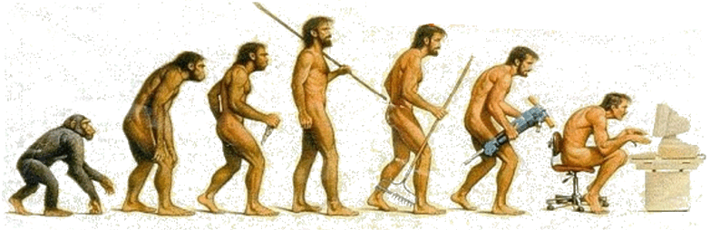
A Evolução Humana

Slide 13
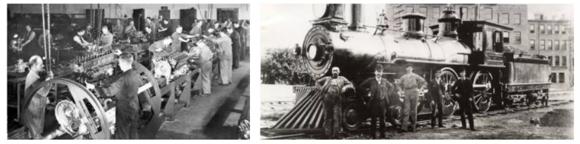
Primeira Revolução Industrial (1760-1830)
Invenção da máquina a vapor e o uso de maquinas na produção têxtil e em outros produtos.

Slide 14
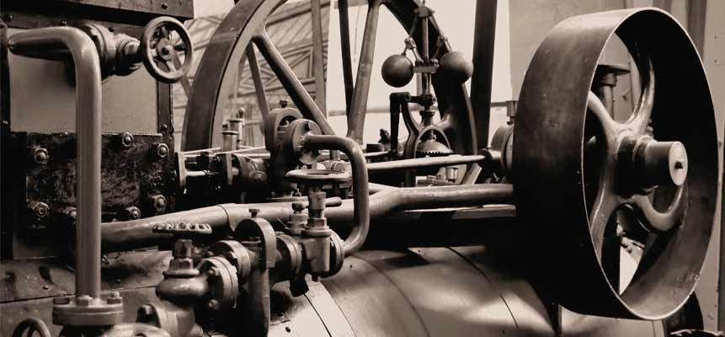
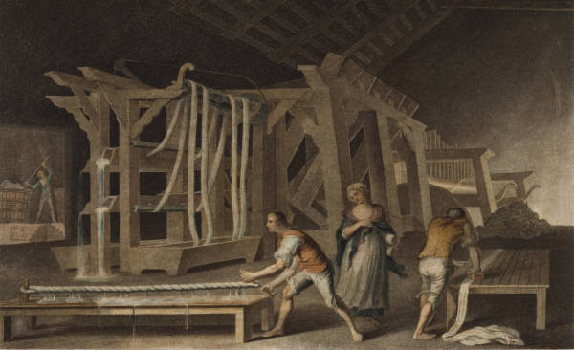
Primeira Revolução Industrial (1760-1840)

Slide 15
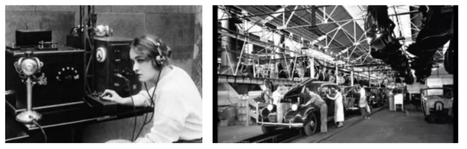
Segunda Revolução Industrial (1870-1914)
Revolução das manufaturas, surgimento de metalúrgica, siderúrgica e uso da química industrialmente, ocasionando novos métodos de produção.

Slide 16
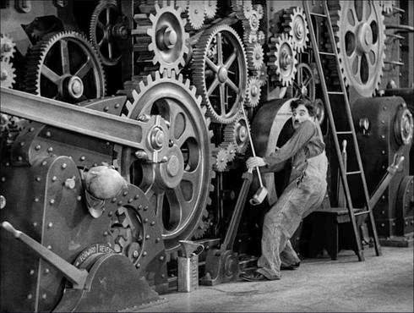
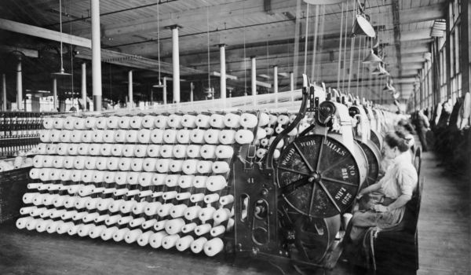
Segunda Revolução Industrial (1870-1914)

Slide 17
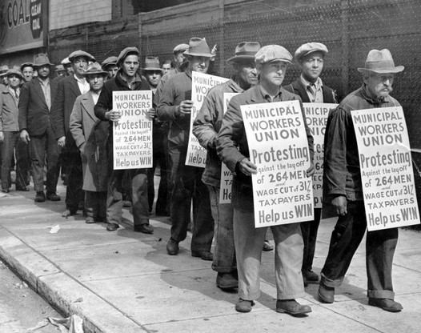
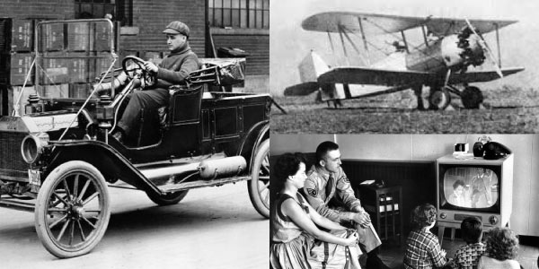
Segunda Revolução Industrial (1870-1914)

Slide 18
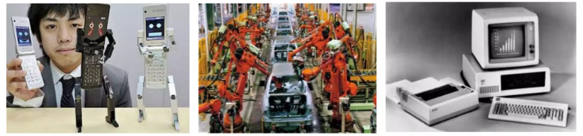
Terceira Revolução Industria – Segunda metade do século XX
Início da automação e era da informação. Junção entre conhecimento científico e produção industrial.

Slide 19
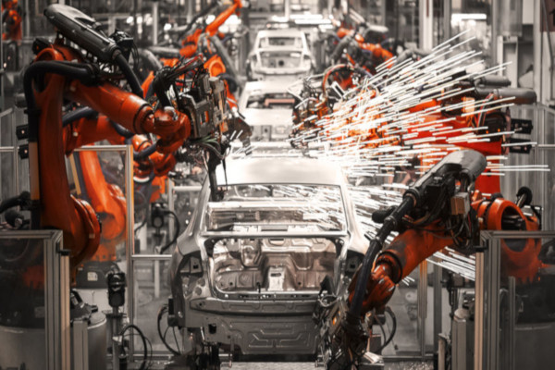
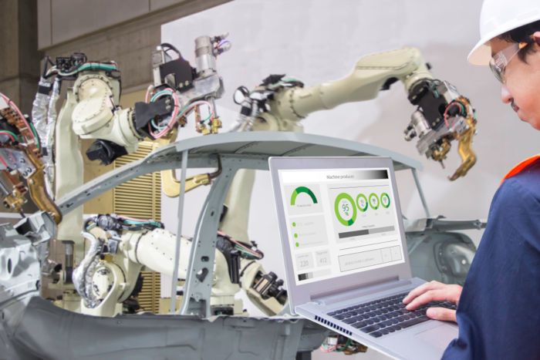
Terceira Revolução Industrial (1950-2016)

Slide 20


Terceira Revolução Industrial (1950-2016)

Slide 21



A Quarta Revolução Industrial

Slide 22
Características
Internet das Coisas
Automação total de linhas de produção
Automação de Atendimento
Inteligência Artificial
Nanotecnologia, Biotecnologia, etc...

Slide 23
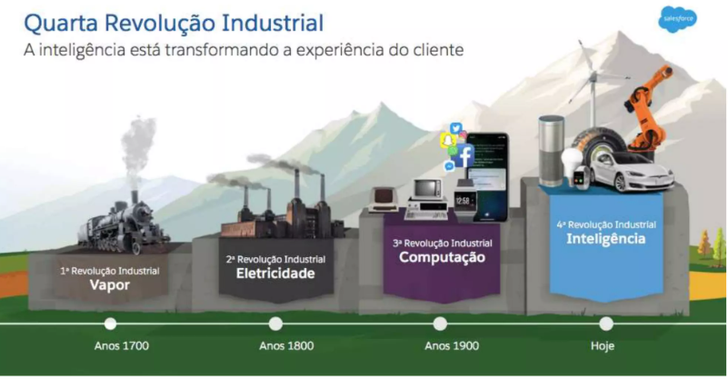

Slide 24
Fatores identificados pelo Forum Econômico Mundial
Velocidade – O mundo está mais conectado e esta revolução está transformando tudo de forma mais rápida do que as outras três revoluções
Alcance – O impacto se distribui para todas as regiões do mundo de modo quase uniforme
Impacto em Sistemas Interconectados – Os avanços da Quarta Revolução Industrial são tão sofisticados e interconectados que estão transformando os principais sistemas da nossa sociedade (por exemplo, política e economia), assim como países.

Slide 25
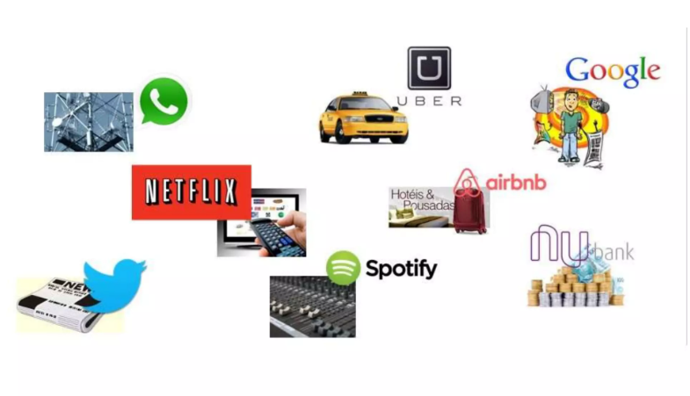

Slide 26
O que está acontecendo e o que vai acontecer
3 bilhões de pessoas em 2017 estiveram conectadas a internet.
Crianças nascidas em 2017 talvez nunca dirijam carros e usem robôs para tarefas cotidianas.
Data Science e compartilhamento de dados
Forma como nos relacionamo

Slide 27
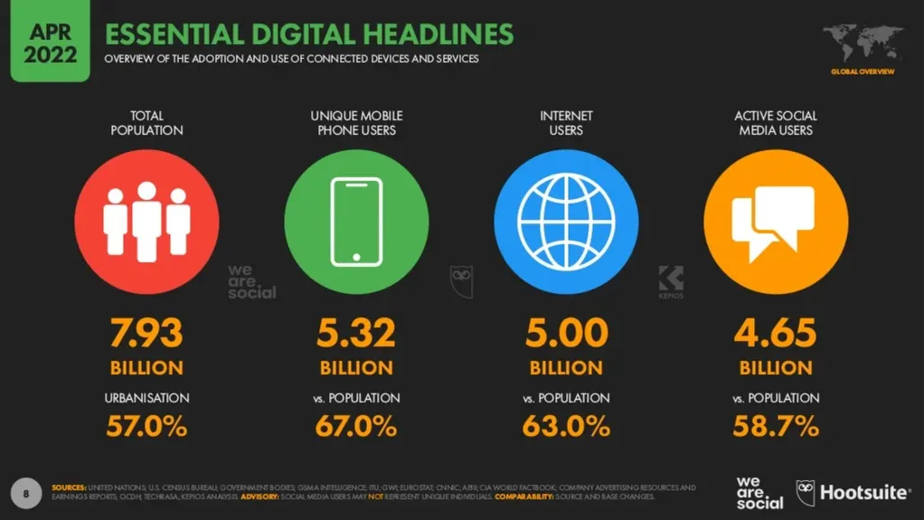

Slide 28
O impacto
No Japão existem hotéis onde a operação é feita por robôs.
15 milhões de vagas substituídas por robôs ou automatização.
Em 5 anos 35% das características de trabalho que são importantes hoje já não serão requisitos para emprego.
A forma como vamos nos atualizar.
Carros Autônomos.

Slide 29


Slide 30
Profissões que podem acabar ou que sofrerão impactos
Jornalista e Repórter
Carteiro
Trabalhador de área rural
Leitor de Medidores
Agente de viagens
Pessoas da área de atendimento
Pessoas da área fiscal e contábil
Pessoas do setor operário

Slide 31
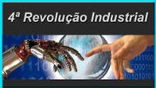
Quarta Revolução Industrial (Atualidade)

Slide 32
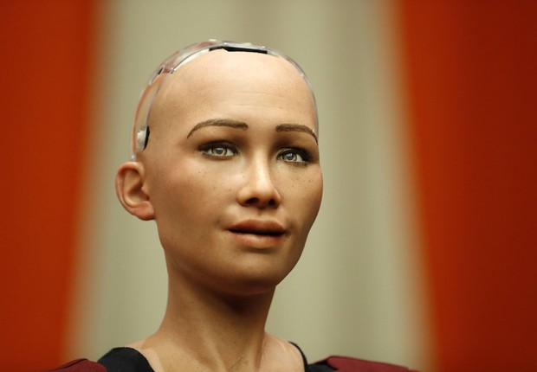
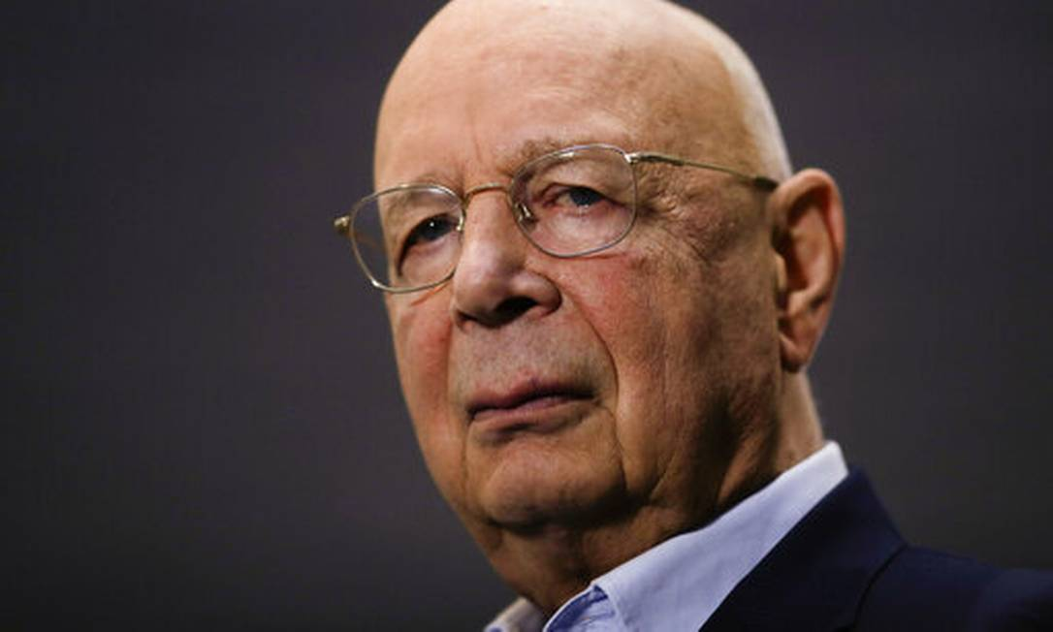
Quarta Revolução Industrial

Slide 33
A Quinta Revolução vem aí

Slide 34
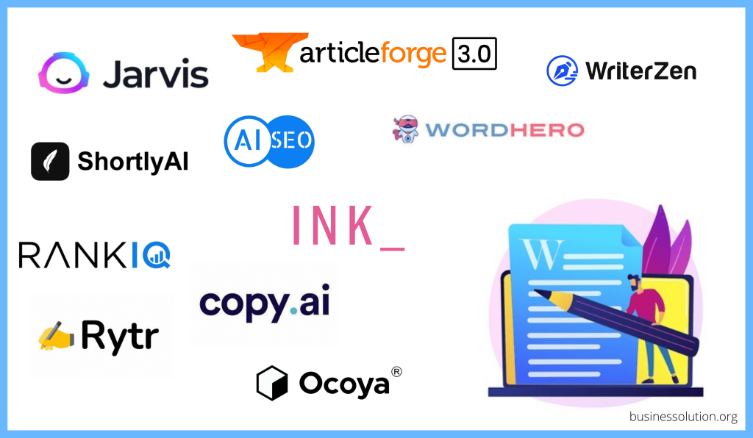

Quinta Revolução Industrial (Gostinho)

Slide 35
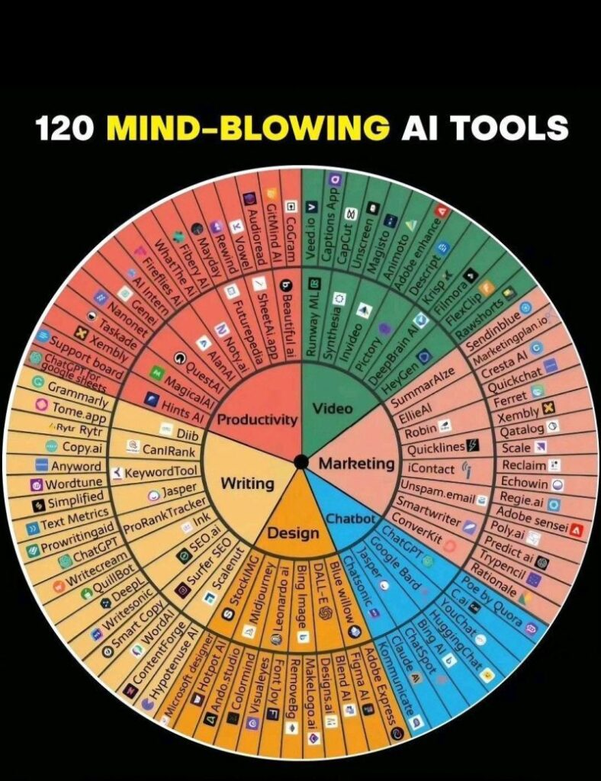
Quinta Revolução Industrial (Gostinho)
https://sistemasdeinformacao.espm.edu.br/wp-content/uploads/2023/08/1691057157265-788x1024.jpg

Slide 36


Quinta Revolução Industrial (Gostinho)

Slide 37
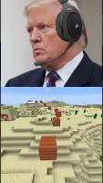
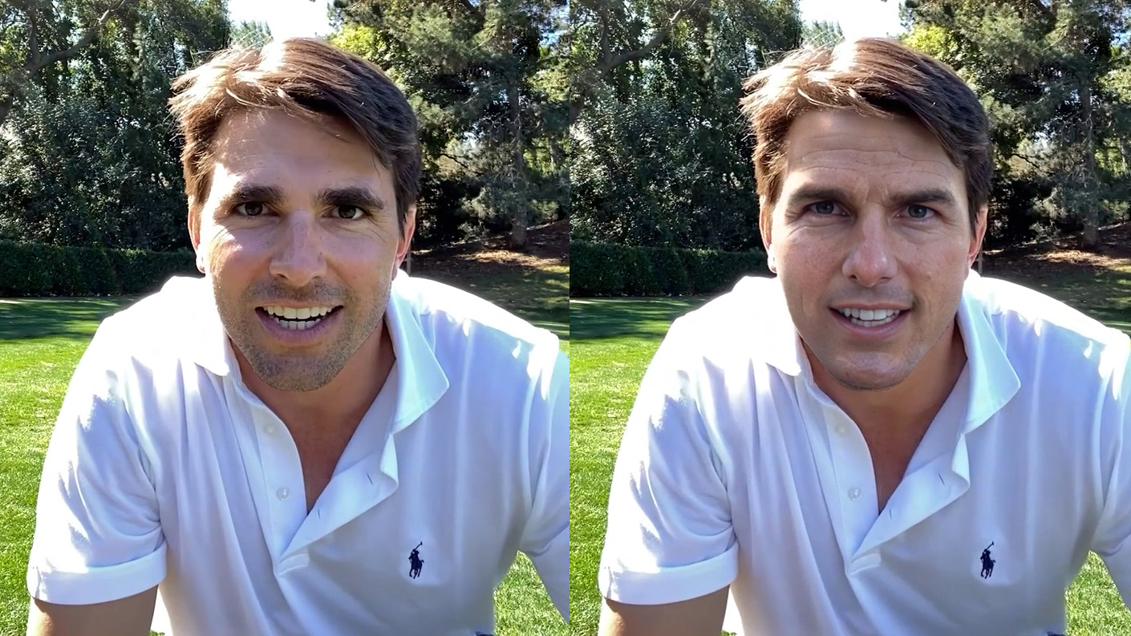
Quinta Revolução Industrial (Gostinho)

Slide 38
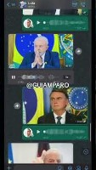
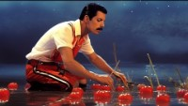
Quinta Revolução Industrial (Gostinho)
https://youtu.be/DHhCx9fqBZk?t=4
https://www.youtube.com/shorts/Wri2CEoR2e0

Slide 39
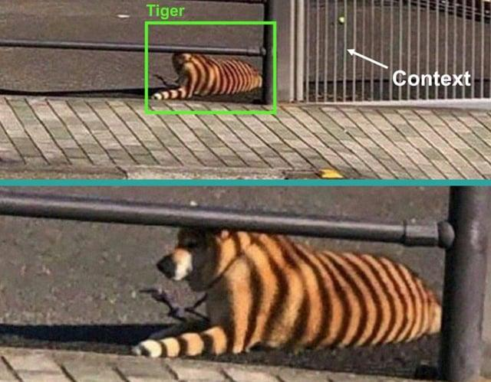

Quinta Revolução Industrial (Gostinho)

Slide 40
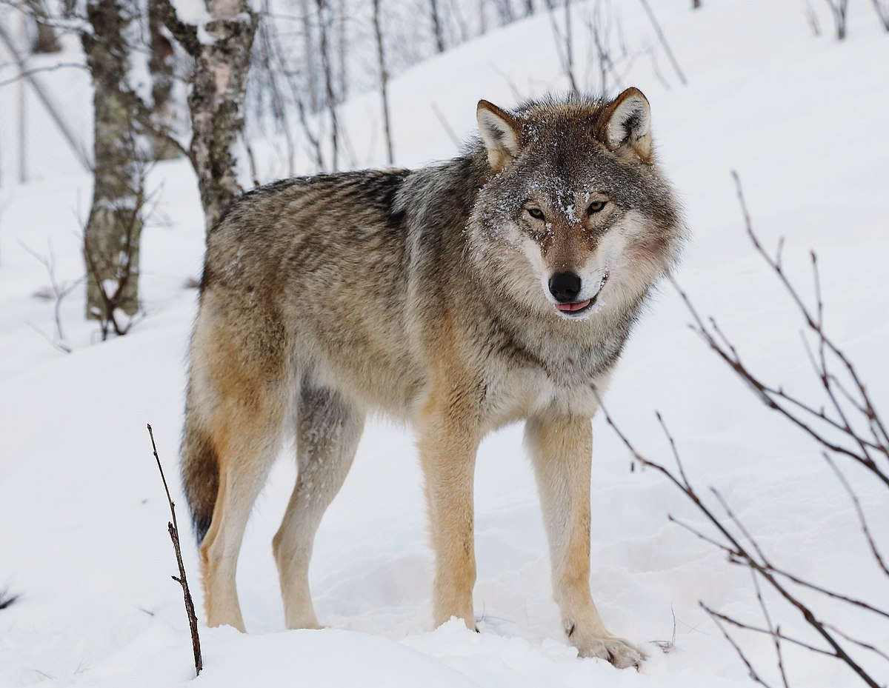
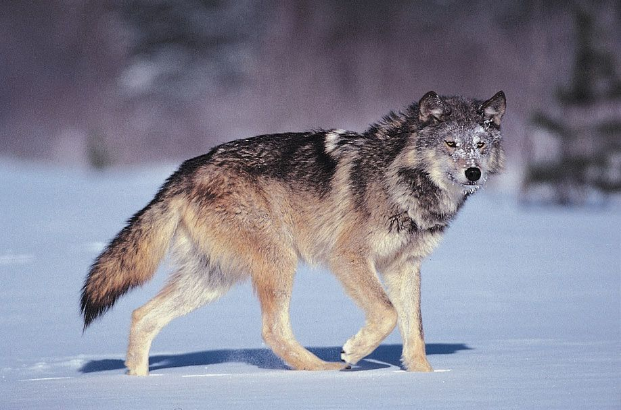

Quinta Revolução Industrial (Gostinho)

Slide 41

Quinta Revolução Industrial (Gostinho)

Slide 42
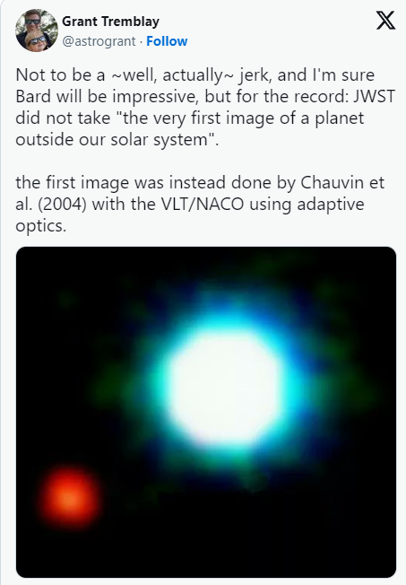
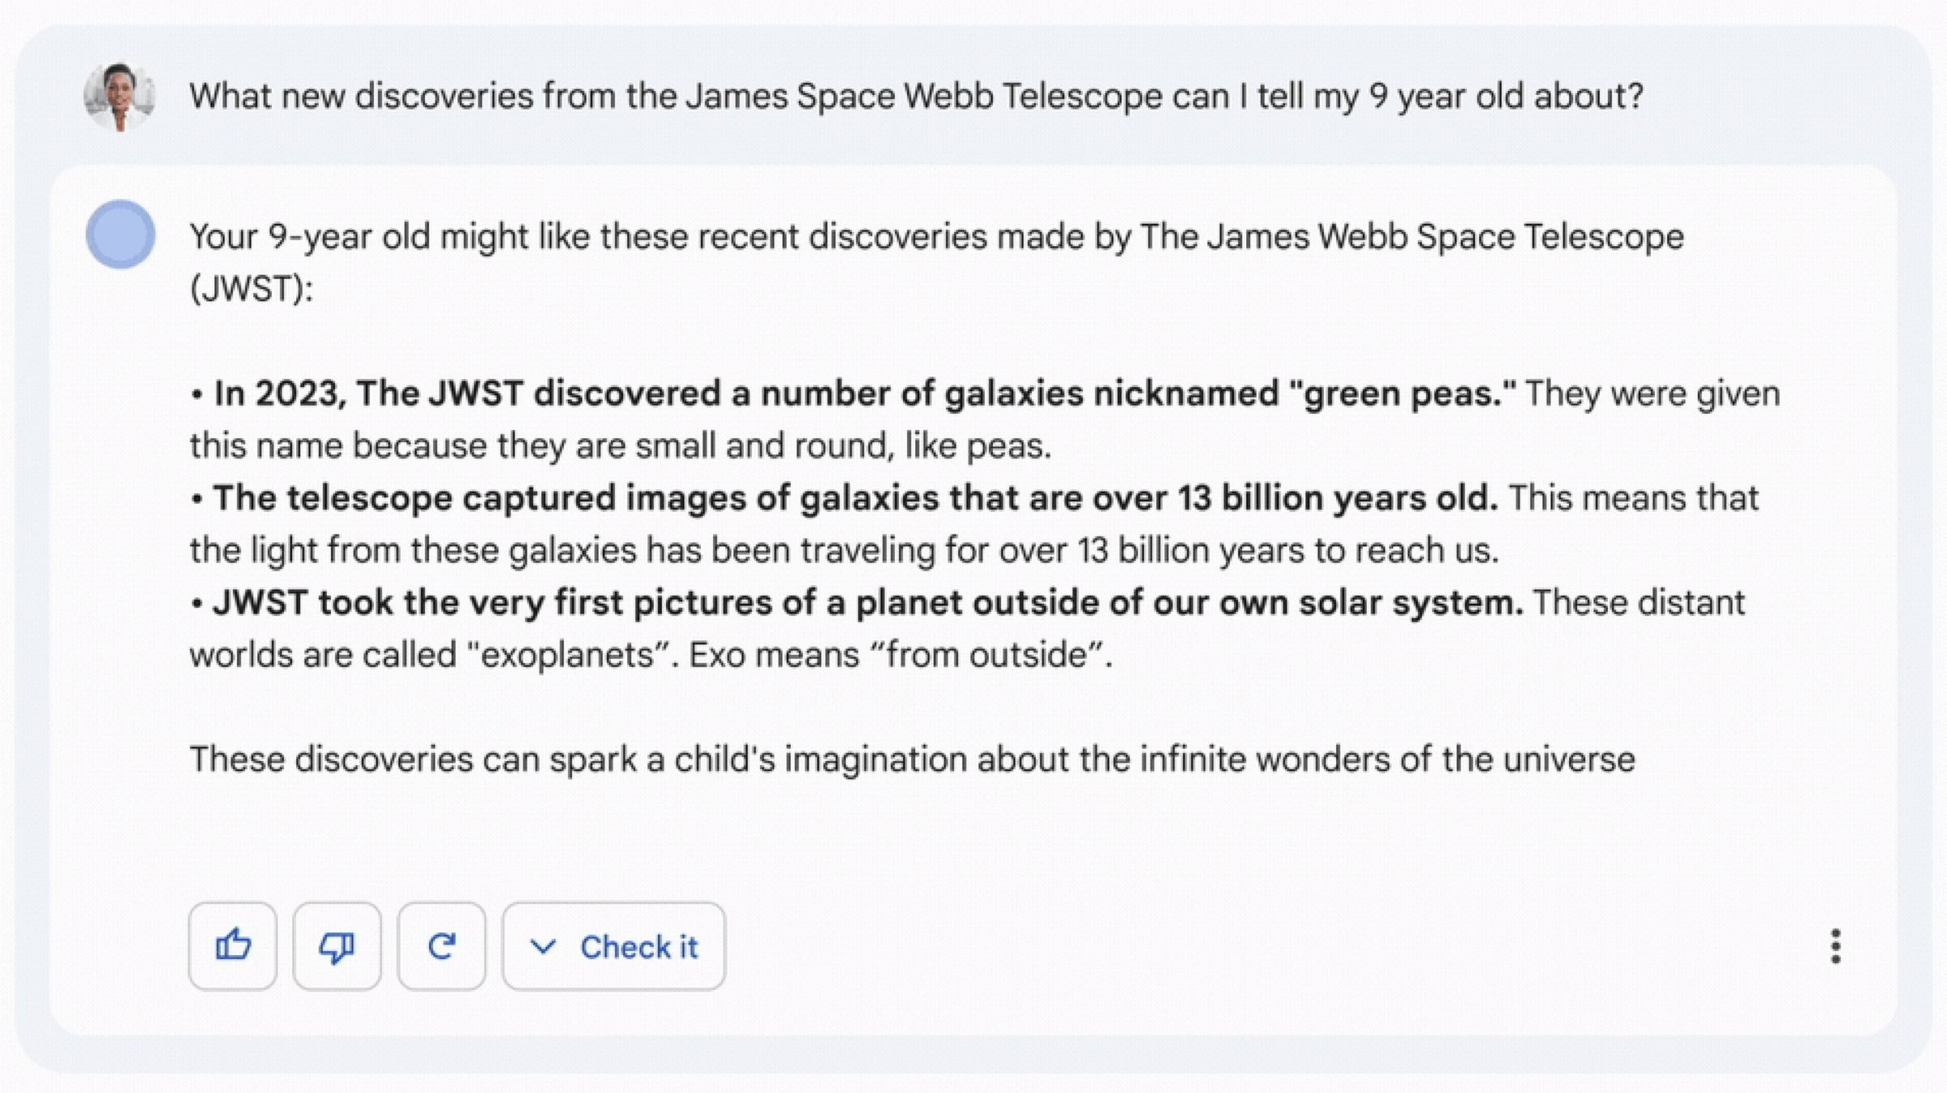
Quinta Revolução Industrial (Gostinho)

Slide 43
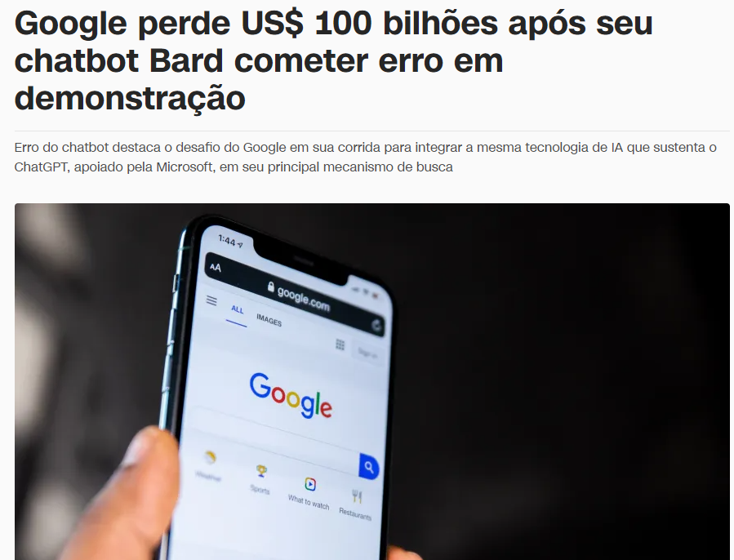
Quinta Revolução Industrial (Gostinho)

Slide 44
Como chegamos aquí?

Slide 45
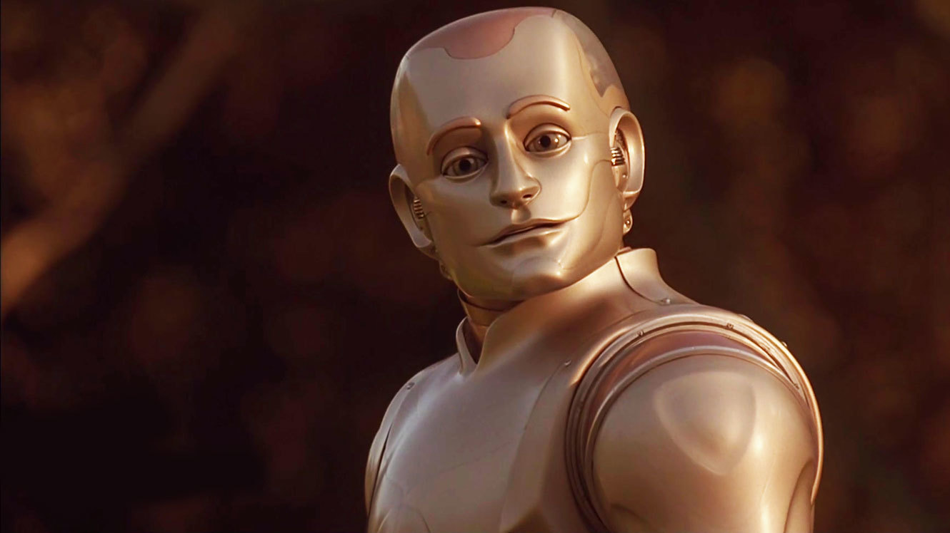
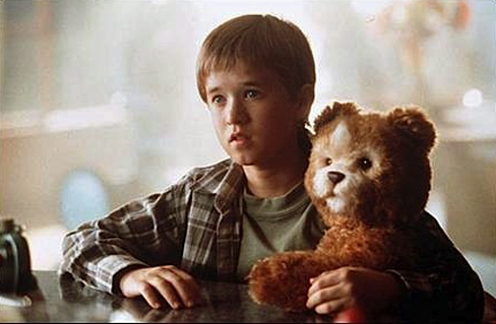
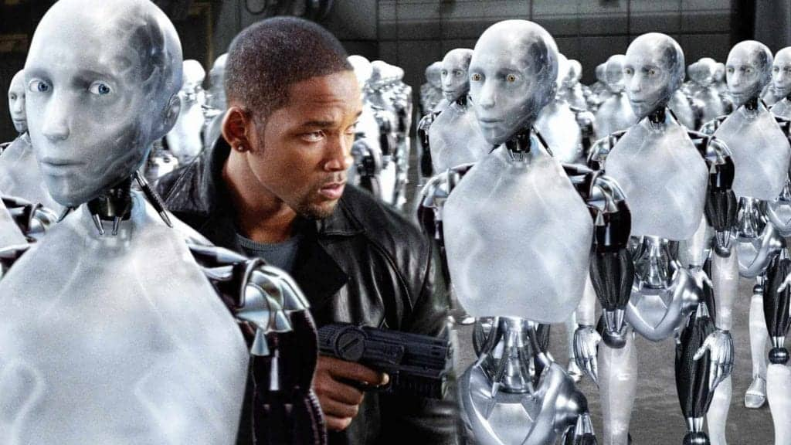
Nos filmes

Slide 46
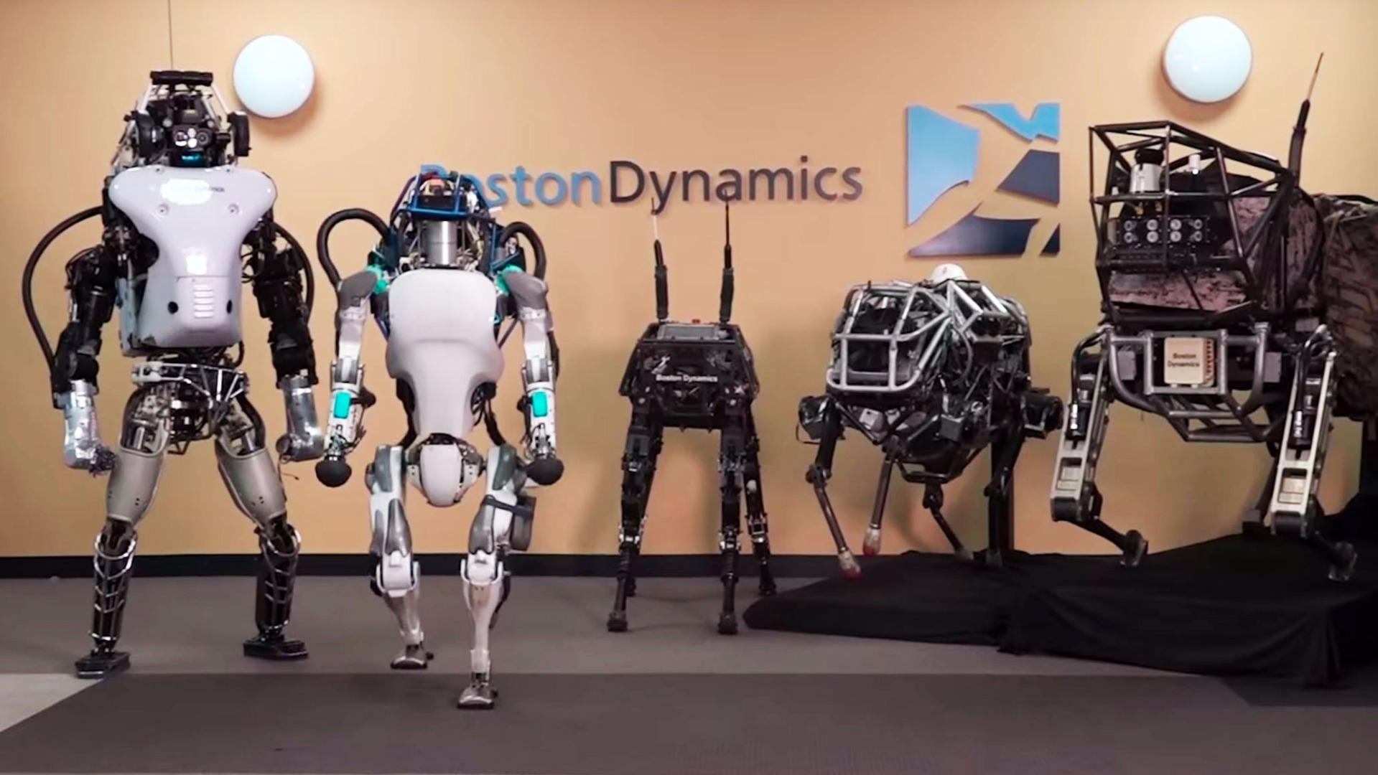
Expectativa

Slide 47
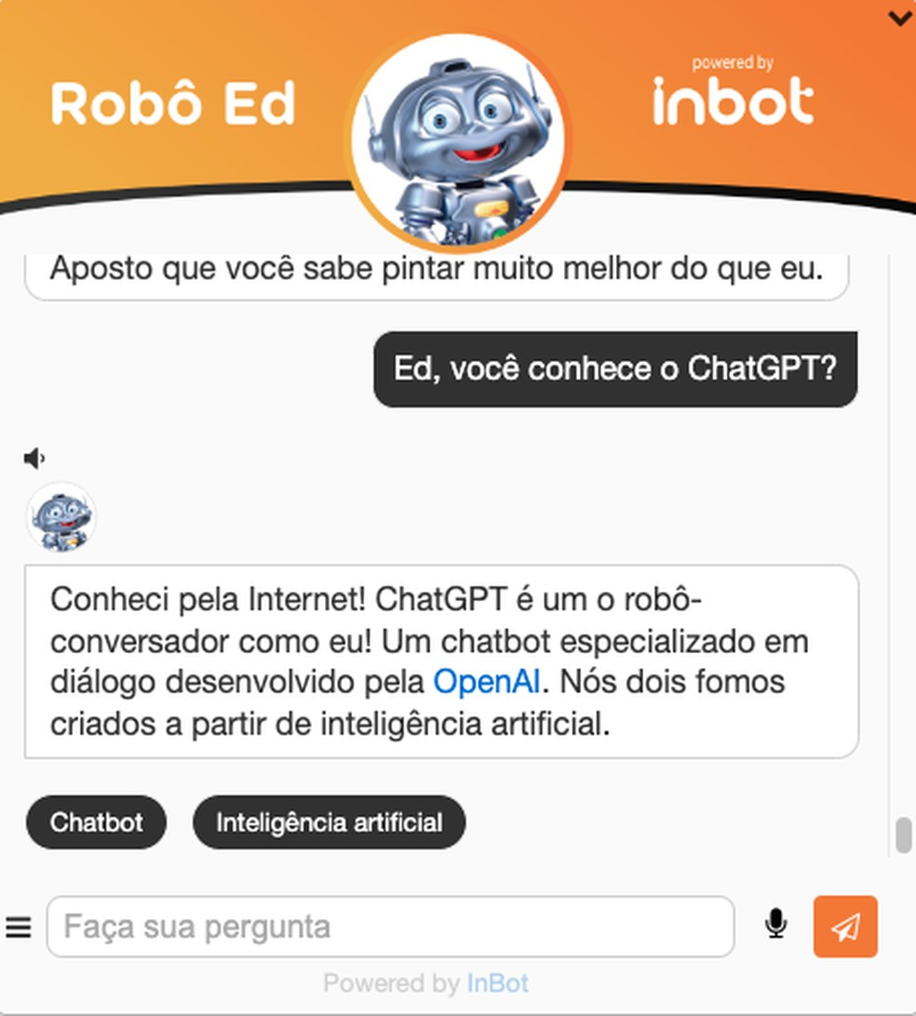

Realidade Você conhece algum desses?

Slide 48
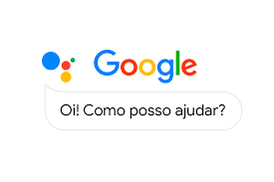
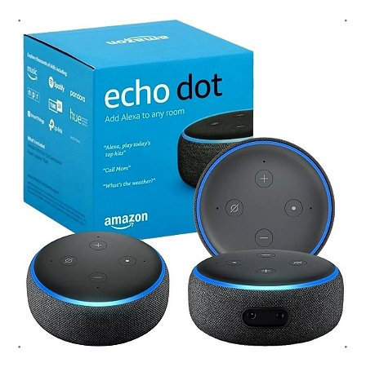
Realidade

Slide 49



As Novas Ferramentas de IA
As ferramentas modernas se comportam como assistentes. Elas escutam nossas instruções e executam a tarefa com base em seu “banco de memória”.

Slide 50
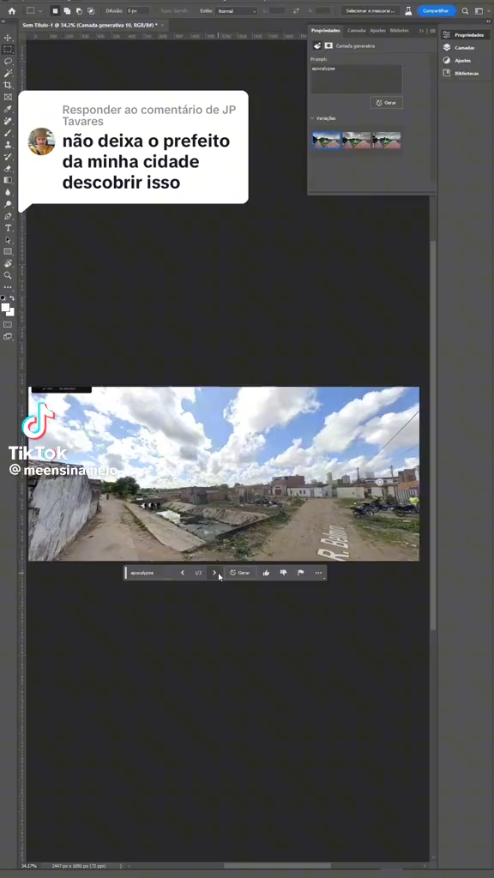

Slide 51

https://www.youtube.com/watch?v=S7xTBa93TX8

Slide 52
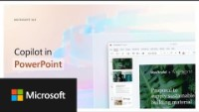
https://www.youtube.com/watch?v=fzoZ_f7ji5Q

Slide 53

https://www.youtube.com/watch?v=4RfD5JiXt3A

Slide 54
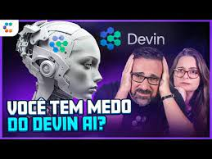



Slide 55
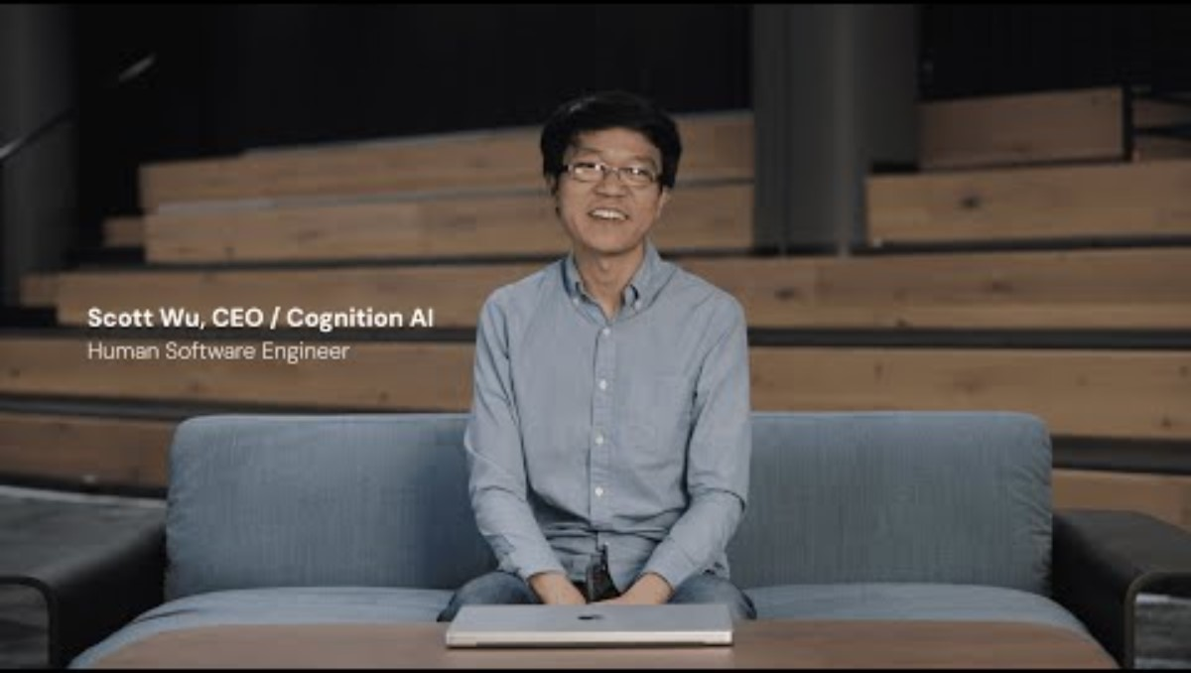
https://www.youtube.com/watch?v=fjHtjT7GO1c

Slide 56
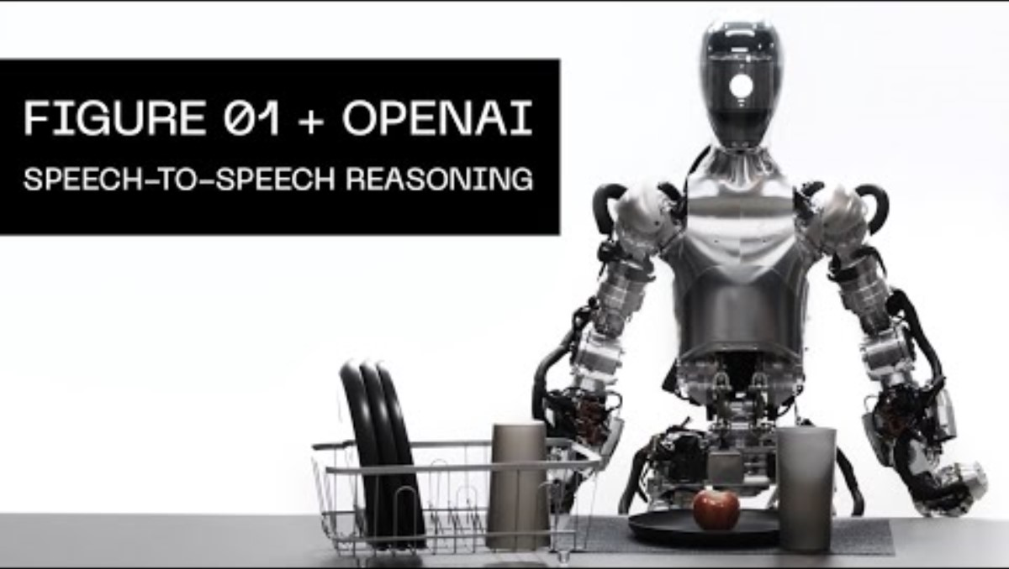
https://www.youtube.com/watch?v=Sq1QZB5baNw

Slide 57

O que é ChatGPT
O Chat GPT é um programa de computador que usa inteligência artificial para conversar com as pessoas. Ele foi treinado em muitos textos diferentes para aprender como responder a perguntas e fornecer informações úteis. Você pode fazer perguntas para o Chat GPT e ele tentará responder da melhor forma possível, mas é importante lembrar que ele não possui conhecimento real além do que aprendeu dos textos e não é uma pessoa de verdade.

Slide 58
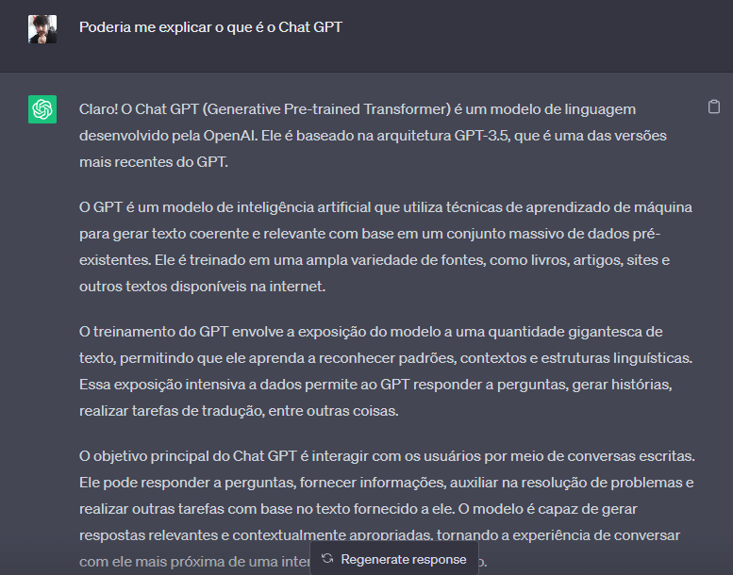
O que é ChatGPT

Slide 59
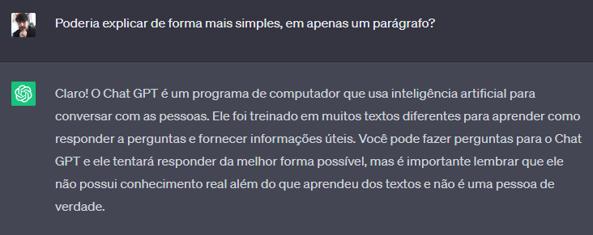
O que é ChatGPT

Slide 60
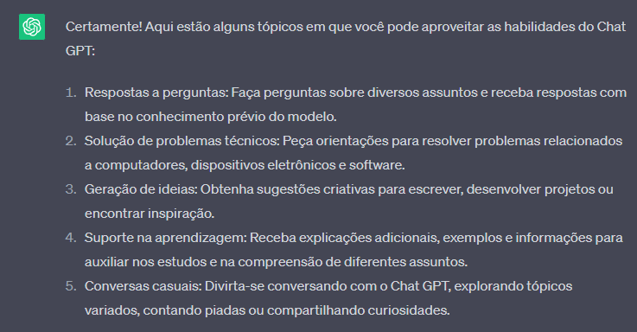
Como posso usar?

Slide 61
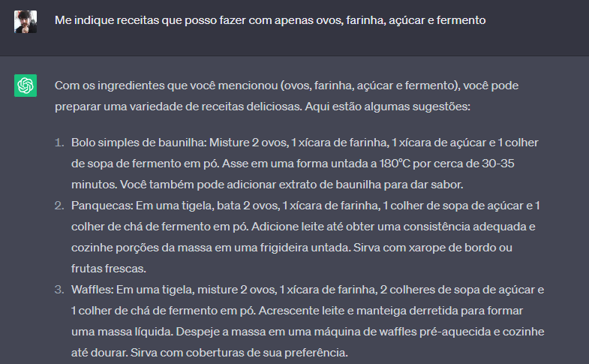
Como posso usar?

Slide 62
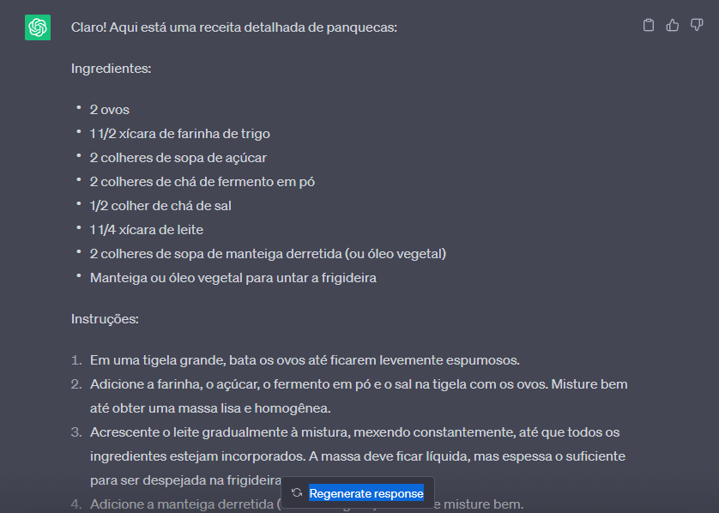
Como posso usar?

Slide 63
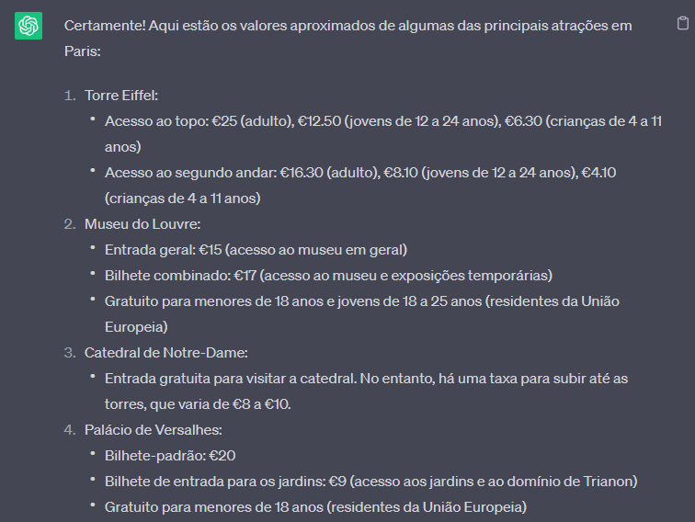
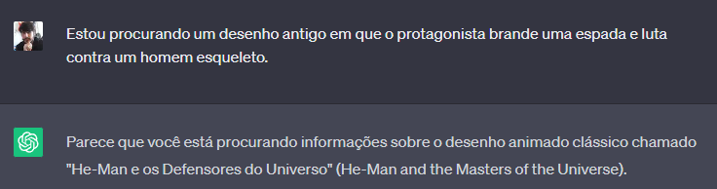
Como posso usar?

Slide 64
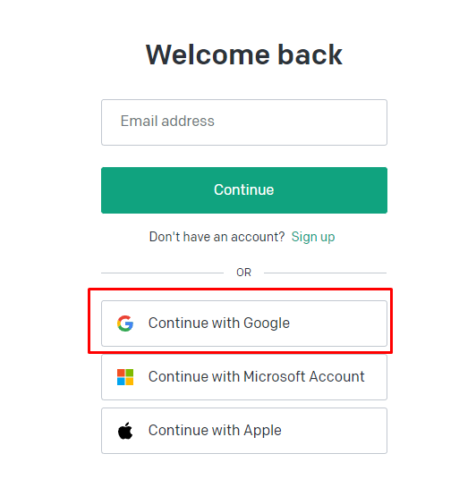

Como posso usar?
chat.openai.com/

Slide 65
Erros Comuns

Slide 66
Nosso Presente e Futuro

Slide 67

Nosso Presente
29/11/2023 às 18:00 https://www.cnnbrasil.com.br/nacional/lei-elaborada-pelo-chatgpt-e-sancionada-em-porto-alegre/

Slide 68

Nosso Presente
https://canaltech.com.br/inteligencia-artificial/modelo-criada-por-ia-ganha-ate-r-50-mil-por-mes-na-espanha-271089/

Slide 69

Nosso Presente

Slide 70

Nosso Futuro
https://futurism.com/the-byte/experts-90-online-content-ai-generated

Slide 71


Nosso Futuro
https://olhardigital.com.br/2023/03/29/pro/boom-da-ia-coloca-300-milhoes-de-empregos-em-risco-entenda/

Slide 72


Nosso Futuro
https://www.showmetech.com.br/empregos-criados-inteligencias-artificiais/

Slide 73

Nosso Futuro
https://andrelug.com/chatgpt-bate-medicos-em-responder-a-perguntas-medicas-on-line-segundo-estudo/

Slide 74


Nosso Futuro
https://olhardigital.com.br/2023/03/16/pro/gpt-4-surpreende-em-exame-de-advogados-nos-eua/

Slide 75



Nosso Futuro

Slide 76
Conclusão

Slide 77
Como continuar relevante?

Slide 78
Business intelligence com Power BI Instrutor: Tarik Ponciano

Slide 79
Unidade Curricular
Business intelligence com Power BI (40h – 10 aulas)

Slide 80
Indicadores
Planeja as bases de dados, de acordo com o padrão dos arquivos recebidos.
Elabora relatórios dinâmicos/dashboards, de acordo com as premissas de configurações de cada plataforma

Slide 81
Elementos da competência - conhecimentos
Business intelligence: conceitos básicos de business intelligence; data warehouse; staging area, ETL, OLAP, data mart, data mining, big data.
O Power BI: contexto e utilização; instalação e opções de configuração; navegação, interface do usuário e faixa de opções; limitações e potencialidades da ferramenta.
Power Query (tratamento de dados): visão geral de consulta; coluna personalizada; agrupamento de linhas; formatação e combinação de dados; dinamização de colunas.
Modelagem de dados: exibição de dados; exibição de relações; criação e gerenciamento de relações; modelagem relacional; modelagem dimensional (star schema × snow flake).

Slide 82
Elementos da competência - conhecimentos
Funções DAX: definição das principais rotinas; uso de operadores básicos; aplicação de funções lógicas, de manipulação de data/hora e textos, funções de cálculos estatísticos ou matemáticos.
Relatórios: páginas e visões dos gráficos (barras empilhadas, gráfico de pizza, treemap – mapa de árvore, gráfico de linhas e segmentação de dados).
Interação entre visuais: interação-padrão, interação personalizada e classificação.
Compartilhamento, Power BI Serviço e atualização automática em plataformas: estruturação do relatório para compartilhamento, diferença entre painéis e relatórios, instalação do gateway de atualização e programação automática.

Slide 83
Elementos da competência - habilidades
Utilizar termos técnicos nas rotinas de trabalho.
Comunicar-se de maneira assertiva.
Relacionar a necessidade do cliente com a viabilidade técnica.
Localizar e selecionar informações necessárias ao desenvolvimento do trabalho.
Interpretar dados e suas origens de consulta.

Slide 84
Elementos da competência – Atitudes/valores
Zelo na apresentação pessoal e postura profissional;
Iniciativa na proposição de soluções de problemas;
Senso crítico no desenvolvimento de soluções.
Atualização contínua no desenvolvimento das atividades profissionais.

Slide 85
Avaliação
Durante o processo:
Por indicador de Competência
Atendido – A
Parcialmente Atendido – PA
Não Atendido - NA
Por unidade Currícular
Atendido – A
Não Atendido - NA

Slide 86
Avaliação
Ao final do processo:
Por Unidade Currícular
Desenvolvido – D
Não Desenvolvido - ND

Slide 87
Obrigado!!

